Slide 1
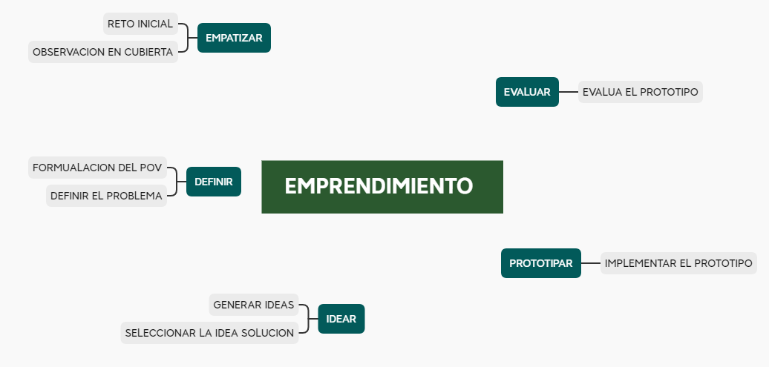
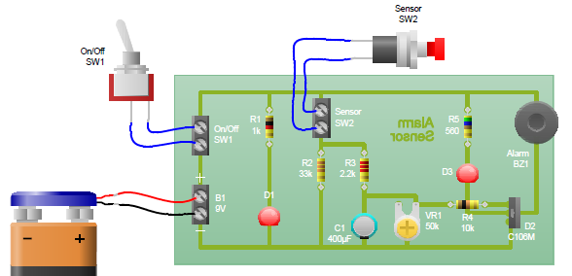
Nombres y Apellidos: _______________________________________ Grado y Sección: ________

Slide 2

Nombres y Apellidos: _______________________________________ Grado y Sección: ________

Slide 3
